Slide 1
Spring
Spring容器的AOP编程

Slide 2
学习目标
了解为什么需要AOP
什么是AOP
如何使用AOP编程

Slide 3
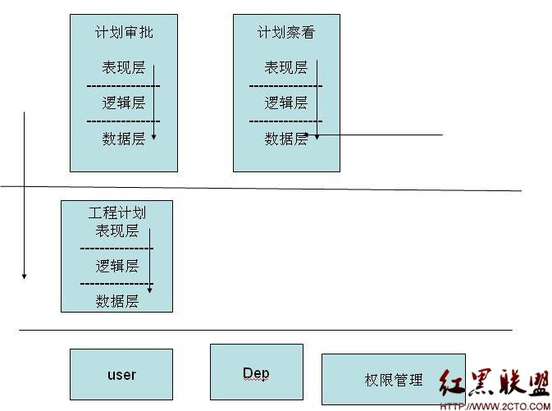
常用的开发模式，以竖形考虑应用的实现

Slide 4
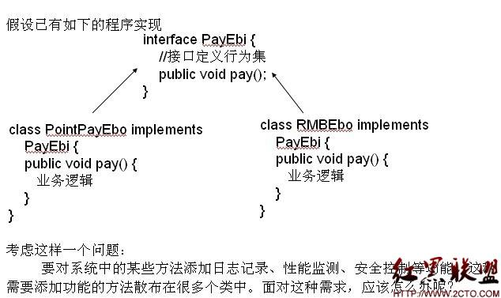
多个功能模块中都可能会遇到相同的业务需求

Slide 5
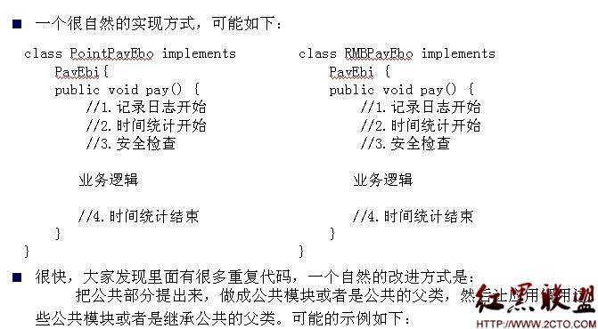
多个功能模块中都可能会遇到相同的业务需求

Slide 6
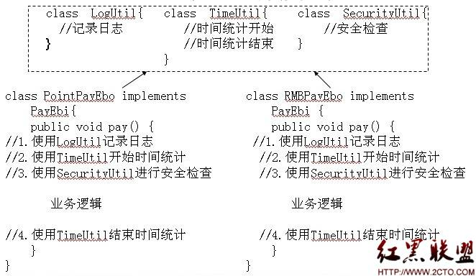
多个功能模块中都可能会遇到相同的业务需求
仍然存在问题：
大家会发现，需要修改的地方分散在很多个文件中，如果需要修改的文件多那么修改的量会很大，这无疑会增加出错的几率，并且加大系统维护的难度。
而且，如果添加功能的需求是在软件开发的后期才提出的话，这样大量修改已有的文件，也不符合基本的“开-闭原则”。

Slide 7
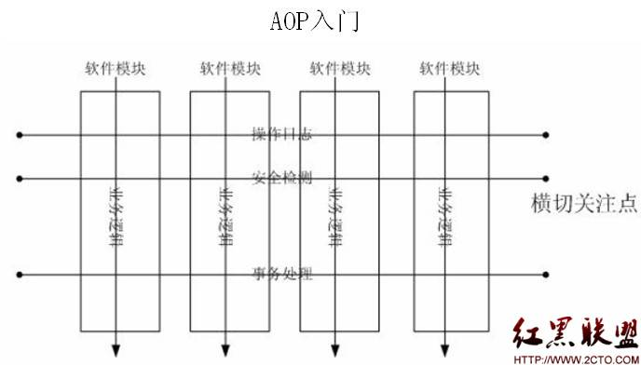
有些应用则需要横向考虑业务的需求

Slide 8
AOP是什么(Aspect Oriented Programming)
AOP是一种编程范式，提供从另一个角度来考虑程序结构以完善面向对象编程（OOP）。
AOP为开发者提供了一种描述横切关注点的机制，并能够自动将横切关注点织入到面向对象的软件系统中，从而实现了横切关注点的模块化。
AOP能够将那些与业务无关，却为业务模块所共同调用的逻辑或责任，例如事务处理、日志管理、权限控制等，封装起来，便于减少系统的重复代码，降低模块间的耦合度，并有利于未来的可操作性和可维护性。
AOP能干什么，也是AOP带来的好处
1：降低模块的耦合度
2：使系统容易扩展
3：更好的代码复用性

Slide 9
AOP中的概念
Aspect(切面):指横切性关注点的抽象即为切面,它与类相似,只是两者的关注点不一样,类是对物体特征的抽象,而切面是横切性关注点的抽象.
joinpoint(连接点):所谓连接点是指那些被拦截到的点。在spring中,这些点指的是方法,因为spring只支持方法类型的连接点,实际上joinpoint还可以是field或类构造器)
Pointcut(切入点):所谓切入点是指我们要对那些joinpoint进行拦截的定义.
Advice(通知):所谓通知是指拦截到joinpoint之后所要做的事情就是通知.通知分为前置通知,后置通知,异常通知,最终通知,环绕通知
Target(目标对象):代理的目标对象
Weave(织入):指将aspects应用到target对象并导致proxy对象创建的过程称为织入.
Introduction(引入):在不修改类代码的前提下, Introduction可以在运行期为类动态地添加一些方法或Field.

Slide 10
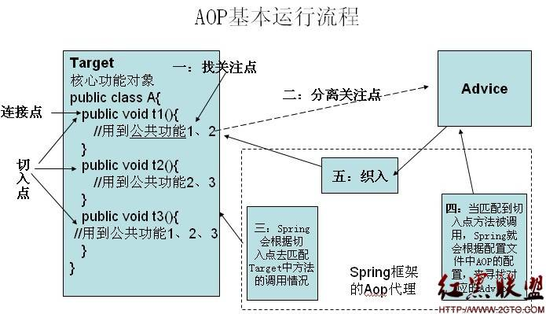
AOP基本运行流程

Slide 11
通知
例：用户权限拦截器的AOP编程的实现
private void doInterceptor() {
User user=checkUid();//前置通知：
if(checkPower(user)) {//环绕通知
try{
method.invoke(target,args);//如果通过验证，则允许用户继续调用目标的方法
saveState();//后置通知
}catch(Exception e){
throw exceptionAdvice();//例外通知
}finally{
writeLog();//最终通知
}
}
}

Slide 12
AOP中类及方法的注解
Aspect(切面):通过@Aspect来对拦截的自定义类进行注解，用于实现AOP.
Pointcut(切入点):切入点是在自定义类中进行声明的个私有的方法，使用@Pointcut进行注解，如： @Pointcut("execution(* biz.impl.PersonBizImpl.*(..))").
前置通知:使用： @Before(“切入点的方法名称() && args(参数名)”)进行注解
后置通知:使用： @AfterReturning(pointcut = “切入点的方法名称()”, returning = “参数名")进行注解
例外通知:使用： @AfterThrowing("切入点的方法名称()")进行注解
最终通知:使用： @After(“切入点的方法名称()”)进行注解
环绕通知:使用： @Around(“切入点的方法名称() ”)进行注解

Slide 13
使用Spring进行面向切面（AOP）编程
Spring提供了两种切面使用方式，实际工作中我们可以选用其中一种：
基于XML配置方式进行AOP开发。
基于注解方式进行AOP开发。
使用AOP编程，除了原来Spring导入的包以外还需要导入的包：
aopalliance-1.0.jar
aspectjrt.jar
aspectjweaver.jar
cglib-nodep-2.1_3.jar
spring-aop-3.2.0.M2.jar

Slide 14
基于注解方式声明切面
首先启动对@Aspect注解的支持(蓝色部分)：
<beans xmlns="http://www.springframework.org/schema/beans"
xmlns:xsi="http://www.w3.org/2001/XMLSchema-instance"
xmlns:context="http://www.springframework.org/schema/context"
xmlns:aop="http://www.springframework.org/schema/aop"
xmlns:tx="http://www.springframework.org/schema/tx"
xsi:schemaLocation="http://www.springframework.org/schema/beans http://www.springframework.org/schema/beans/spring-beans-3.0.xsd
http://www.springframework.org/schema/context http://www.springframework.org/schema/context/spring-context-3.0.xsd
http://www.springframework.org/schema/aop http://www.springframework.org/schema/aop/spring-aop-3.0.xsd
http://www.springframework.org/schema/tx http://www.springframework.org/schema/tx/spring-tx-3.0.xsd">
<aop:aspectj-autoproxy proxy-target-class="true"/>
<bean id="myaop" class="interceptor.MyInterceptor"/>
<bean id="personBiz" class="biz.impl.PersonBizImpl"/>
</beans>

Slide 15
基于注解方式声明切面
@Aspect
public class MyInterceptor {
  //第一个* 代表任意的返回类型 (..) 所有参数
  @Pointcut("execution(* biz.impl.PersonBizImpl.*(..))")
  private void anyMethod() {}; // 声明一个切入点
  @Before("anyMethod() && args(person)")
  public void doBefore(Person person) {
  System.out.println("前置通知" + person.getName());
  }
  @AfterReturning(pointcut = "anyMethod()", returning = "name")
  public void doAfterReturning(String name) {
  System.out.println("后置通知:" + name);
  }
  @AfterThrowing("anyMethod()")
  public void doAfterThrowing() {
  System.out.println("例外通知");
  }
  @After("anyMethod()")
  public void doAfter() {
  System.out.println("最终通知");
  }
  @Around("anyMethod()")
  public Object doAround(ProceedingJoinPoint pjp) throws Throwable { // 要执行pip.proceed方法
    System.out.println("环绕通知" + pjp);
    return pjp.proceed();
  }
}

Slide 16
基于注解方式声明切面
业务实现类：
public class PersonBizImpl implements PersonBiz {
  @Override
  public String add(Person person) {
    System.out.println("添加数据");
    return person.getName();
  }
}
测试类：
ApplicationContext app = new ClassPathXmlApplicationContext("beans.xml");
PersonBiz biz = app.getBean("personBiz", PersonBiz.class);
Person person = new Person();
person.setName("小强");
biz.add(person);

Slide 17
基于XML配置方式使用切面
public class LogPrint {
public void doAccessCheck() {}定义前置通知
public void doReturnCheck() {}定义后置通知
public void doExceptionAction() {}定义例外通知
public void doReleaseAction() {}定义最终通知
public Object doBasicProfiling(ProceedingJoinPoint pjp) throws Throwable {
return pjp.proceed();环绕通知
}
}

Slide 18
基于基于XML配置方式声明切面
<bean id="orderservice" class="cn.itcast.service.OrderServiceBean"/>
<bean id="log" class="cn.itcast.service.LogPrint"/>
<aop:config>
<aop:aspect id="myaop" ref="log">
<aop:pointcut id="mycut" expression="execution(* cn.itcast.service..*.*(..))"/>
<aop:before pointcut-ref="mycut" method="doAccessCheck"/>
<aop:after-returning pointcut-ref="mycut" method="doReturnCheck "/>
<aop:after-throwing pointcut-ref="mycut" method="doExceptionAction"/>
<aop:after pointcut-ref="mycut" method=“doReleaseAction"/>
<aop:around pointcut-ref="mycut" method="doBasicProfiling"/>
</aop:aspect>
</aop:config>

Slide 19
指示符
expression-匹配方法执行的连接点，是Spring最主要的切入点
execution(modifiers-pattern? ret-type-pattern declaring-type-pattern? name-pattern(param-pattern) throws-pattern?)
除了喊会类型模式（），名字模式和参数模式以外，其余的都是可选的，*为任意通配符
expression=“execution(* cn.itcast.service..*.*(..))”
表示作用在cn.itcast.service包及子包下所有的类的所有方法上
expression=“execution(* cn.itcast.service..*.*(java.lang.String,..))”
表示作用在cn.itcast.service包及子包下所有的类的第一个参数为String类型的方法上
expression=“execution(java.lang.String cn.itcast.service..*.*(..))”
表示作用在cn.itcast.service包及子包下所有的类的返回值类型为String的方法上
expression=“execution(!java.lang.String cn.itcast.service..*.*(..))”
表示作用在cn.itcast.service包及子包下所有的类的返回值类型不是String的所有方法上
expression=“execution(* set**(..))”
表示作用在任意以set开始的方法上
within-限定匹配特定类型的连接点
expression=“winthin(cn.itcast.*)”
表示作用在cn.itcast包及子包下的所有连接点

Slide 20


